Slide 1
Zeitgeist
与预测市场

Slide 2
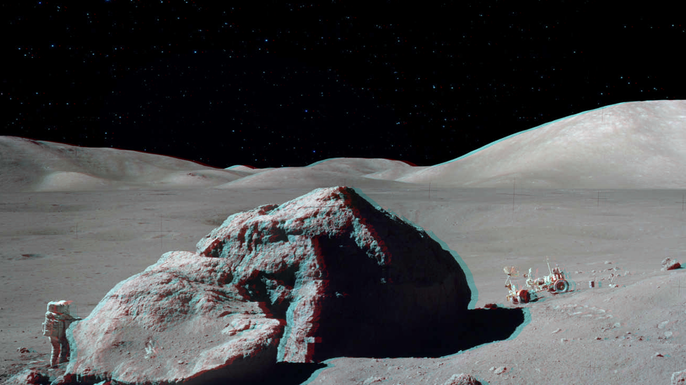

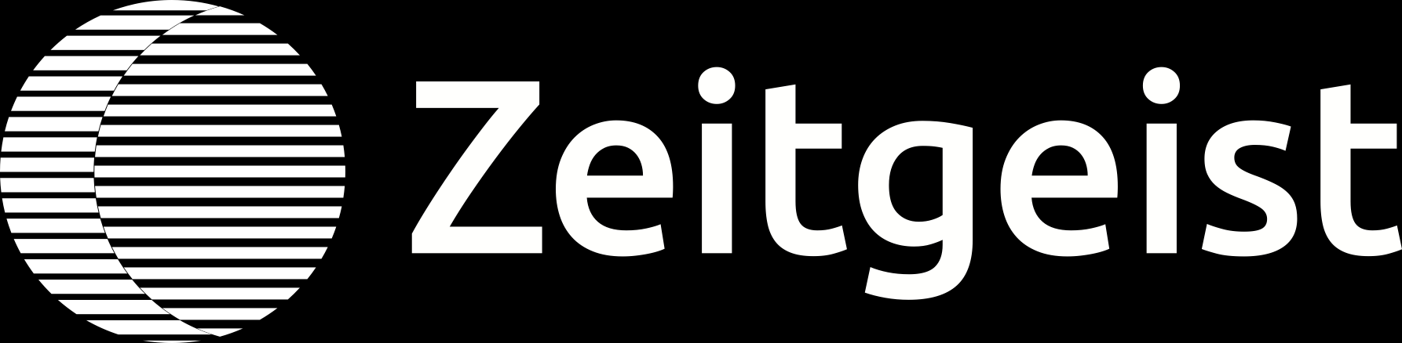
目录
AGENDA
01 | Prediction Market - 预测市场
02 | Market Scoring Rule - 市场评分规则
03 | Logarithmic Market Scoring Rule
对数市场评分规则
04 | Liquidity-Sensitive Logarithmic Market Scoring Rule
流动性敏感对数市场评分规则
05 | Rikiddo
一种流动性敏感的动态对数市场评分规则

Slide 3


Prediction Market
01
预测市场

Slide 4
预测市场
预测市场是一群对未来事件或结果进行推测的人的集合。这些事件包括(但不限于)选举、公司的销售、商品的价格波动、甚至天气的变化，以及几乎任何可以事后客观核实的事件或结果。
市场预测的主要目的是对未知未来结果的信念的集合。因为它们包含了各种各样的想法和观点，预测市场已经被证明是一种非常有效的预测工具。
从时间的角度来说，随着时间的推移，距离公布结果时间越近，其预测的结果就越接近现实，同样的，其价格也会越高。

Slide 5
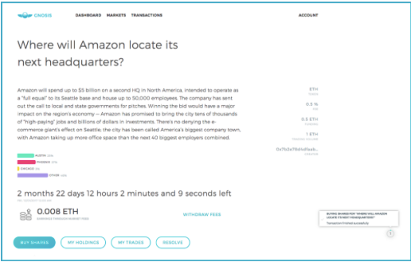
预测市场的例子
亚马逊的下一个总部将设在哪里？
市场参与者可以选择不同的结果，如奥斯汀、凤凰城或芝加哥，如果他们预测的结果发生，将获得10美元的报酬，如果没有发生，则获得0美元的报酬。
因此，对于一个在特定结果发生时支付10美元的合同，如果奥斯汀目前的市场价格是9美元，那么市场认为奥斯汀成为亚马逊下一个总部城市的概率是90%。因此，观察市场价格随时间的变化，我们可以看到市场参与者对某一结果的概率估计也在变化。
假设你参加了亚马逊总部的预测市场,投资10美元。投资10美元，你将分别获得奥斯汀、菲尼克斯和芝加哥的10股股票，然后你可以继续按当前市场股价与其他市场参与者一起出售。
如果你相信奥斯汀将是亚马逊选择的城市，你会卖掉你所有的凤凰城和芝加哥的股票。菲尼克斯和芝加哥股票的价格取决于市场对亚马逊选择的芝加哥或菲尼克斯的估价。假设市场相信芝加哥以50%的概率获胜，凤凰城以10%的概率获胜，你可以以5美元的价格卖出芝加哥股票，以1美元的价格卖出凤凰城股票。
这意味着你只投资了10美元（最初投入）—5美元（出售芝加哥股票所得）—1美元（出售凤凰城股票所得）=4美元来购买10股奥斯汀股票。如果亚马逊最终选择了奥斯汀，那么你的奥斯汀股票价值为10美元，而芝加哥和凤凰城的股票价值为0美元。因此，你的利润为10-4美元（投资购买奥斯汀股票）=6美元。

Slide 6
预测市场的分类
按交易机制分类
按结果分类
连续双边拍卖
评分规则
Brier分数
LMSR
二元市场
标量市场
组合市场

Slide 7

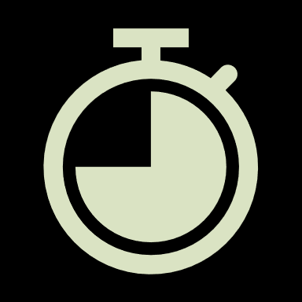

结果分类
二元市场
标量市场
组合市场
结果只有两种可能的预测市场。
乔拜登是否会获得美国总统？
—— 是/否
结果是具体的数值的预测市场。
2021年7月某地的降水总量
——xx毫米
结果是在一个确定范围内的预测市场。
2021年NBA总冠军是？
——xx

Slide 8
按交易机制分类
连续双边拍卖
是最常见的预测市场机制。
所有人对同一个事件会有不同的看法，因为他们对这件事的心理预期也是不同的，
如果每个市场锚定一个概率函数，当人们觉得这个概率太高或是太低时，可以从持有
相反观点的交易对手那里卖出或者买入股票。我们对这种机制的输入包含两块：
金额
概率的升降
在零和游戏（一方获利必有一方受损，最终总数为0）双边拍卖的预测市场里，参与者之间互相牵制。这就会出现一个现象——如果你始终相信其他人对你所做的事情有更好的信息，即使你不一定知道事件发展的方向，你的下注也会开始变得不再合理。而我们预期每个市场参与者都真正理性并对各自信息的预期价值有很好的估计
双边拍卖的问题在于它实际上并未征求您的真实概率。如果市场说 30%，而你是一个小投资者，你认为实际的概率是 40% 或 80% 并不重要。它还需要一个交易对手方进行交易，并且在非常浅的市场上遇到麻烦。

Slide 9
Brier分数
适用于预测必须将概率分配给一组互斥的离散结果或类别的任务。这组可能的结果本质上可以是二元的或分类的，分配给这组结果的概率之和必须为 1（其中每个单独的概率在 0 到 1 的范围内）。
Brier 分数可以被认为是一个成本函数。更准确地说，在一组 N 个预测中，Brier分数衡量的是以下两者的均方差：
分配给第 i 个可能结果的预测概率
实际结果
因此，一组预测的 Brier 分数越低，预测校准得越好。

Slide 10
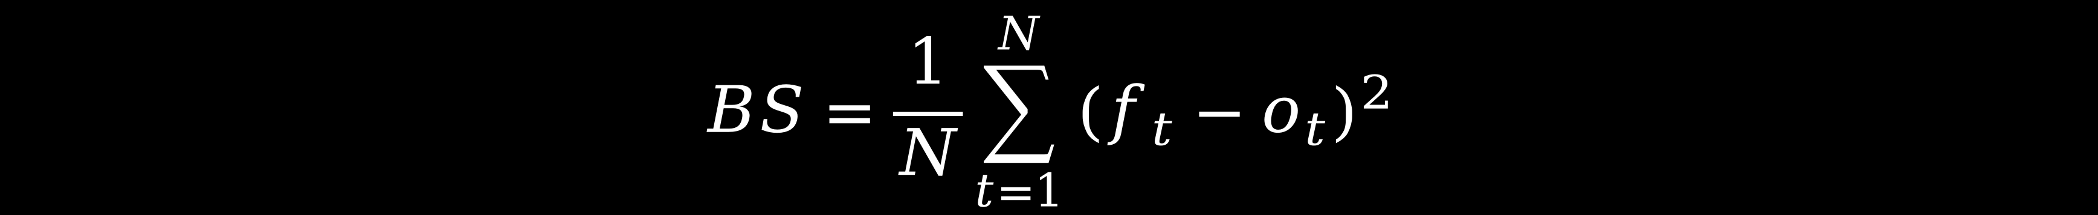
Brier分数
$$BS=\frac{1}{N}\sum_{t=1}^{N}{{(f_{t}−o_{t})}^{2}}$$
其中$f_{t}$是预测的概率，而$o_{t}$是事件的实际结果，事件发生则为1，反之为0.
N 是预测实例的数量。
实际上，它是预测的均方误差。此公式主要用于二元事件。
Brier和连续双边拍卖以及LMSR的对比
Simple Brier 不涉及金钱，也不能让人们更早地从投注中获益。双重拍卖和 LMSR 的优势在于它们有效地“依赖于时间”，即使只是将概率推向真相，也能让人受益。
从理论上讲，如果一个人在市场处于 30% 时下注 90%，那么他们应该比后来在市场处于 90% 时下注 91% 的人获得更多的回报，但简单地说，情况并非如此。

Slide 11
LMSR——对数市场评分规则

Slide 12
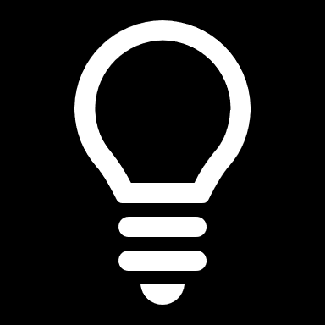
理想的预测市场模型
1
当人们真实地使用他们对事
件的主观概率时，预期收益
最大化
5
能够提早进行交易，而不是要等到结果出来才可以
2
允许指定概率和金额
6
对于不同时期的质押有不同的激励
3
允许人们在没有对手的情况下下注
7
输出单个概率
4
获得补贴比较容易
8
不允许套利

Slide 13
 | 连续双边拍卖 | LMSR | Brier分数
1. 当人们真实地使用他们对事 件的主观概率时，预期收益 最大化 | 部分满足 | Yes | Yes
2. 允许指定概率和金额 | No，只可以指定金额和方向 | No，只能指定概率，金额是一个相关函数 | No，只能指定概率
3. 允许人们在没有对手的情况下下注 | 可以下注，但是在没有对手盘的情况下无法结算 | Yes | Yes
4. 获得补贴比较容易 | No | Yes | Yes
5. 能够提早进行交易，而不是要等到结果出来才可以 | Yes | 不确定 | no
6. 对于不同时期的质押采取不同的激励 | Yes | Yes | Yes
7. 输出单个概率 | Yes | Yes | Yes
8. 不允许套利 | Yes | Yes | Yes

Slide 14
Zeitgeist is an evolving blockchain for prediction markets and futarchy

Slide 16
链上的法院系统
01
ZTG 的持有者可以质押他们的代币以加入陪审团。每当针对特定市场进行预言机争议时，这些陪审员都是随机选择的。
02
法院的陪审员将负责选择市场的真实结果。法院的决定可能会受到质疑，这会越来越多地增加被选中的陪审员的数量——每次都增加了赌注。
03
如果后来的上诉发现陪审员错误地解决了 oracle 的决定，他们将被削减。
在创建了一定数量的法定人数并询问市场的真实结果后，如果仍有争议，则案件将转至所有 ZTG 持有者的全球投票以报告结果。
04

